Slide 1
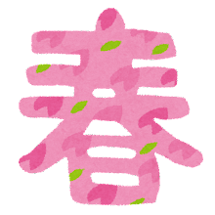
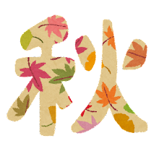
食べ物クイズ
～食べ物の旬編～（全４問）

Slide 2
第１問
瀬戸内地方でとれる、春を告げる小魚でカルシウムや鉄分を多く含み、くぎ煮などにして食べる細長い魚はなんでしょう？
①イカナゴ
②わかさぎ
③ししゃも

Slide 3
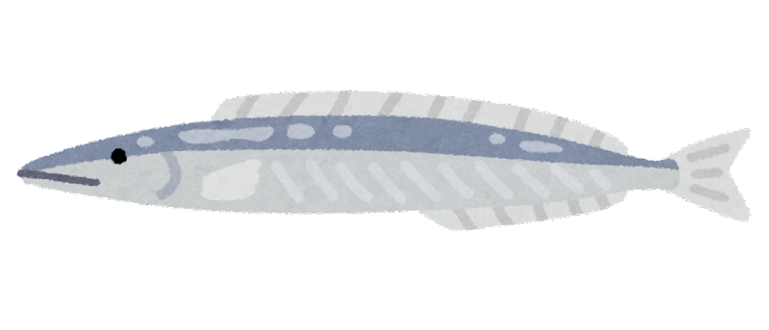
答え ①
２月終わり頃から瀬戸内海でとれる生まれたての小さなイカナゴはしょうゆ・さとうなどで「くぎ煮」にしたり、ゆでて「釜揚げ」、干して「ちりめん」などにして食べます。イカナゴは、暑さが苦手なので夏は砂にもぐって夏眠（かみん）します。

Slide 4
第２問
たけのこは春が旬の代表的な食べ物です。漢字では「筍」と書き、竹冠に 旬と書いて「たけのこ」と読みます。その由来は、たけのこは成長が速く、一旬（約１０日間）で竹に生長するので、そこからきたと言われています。
さて、筍は最高１日（２４時間）でどれくらい伸びるのでしょう？
①最速１日２０ｃｍくらい
②最速１日５０ｃｍくらい
③最速１日１００ｃｍくらい

Slide 5
答え ③
筍の生長は先端だけでなく、節ごとに生長するようになっているので、例えば２０個の節があれば、それぞれ１日に１ｃｍ生長しても２０ｃｍ生長することになります。一番生長速度が速くなるのは、ある程度大きくなってからです。この時、真竹では、最速１日２４時間の内に１２０ｃｍも高くなってしまうこともあります、まさに驚異的なスピードですね。
筍には豊富なたんぱく質と、ビタミンＢ１、Ｂ２、ミネラルが含まれています。また、食物せんいがたくさん含まれ、便秘の予防・改善だけでなく、大腸がんの予防やコレステロールの吸収を抑え、体外に排出してくれると言われています。ダイエットにも最適です。

Slide 6
第３問
次の組み合わせは、野菜の採れる季節（旬）についてです。
違っている組み合わせはどれでしょう？
①春：キャベツ・ふき・たけのこ・セロリ
②夏：きゅうり・なす・かぼちゃ・トマト
③秋：にんじん・れんこん・ごぼう・かぶ
④冬：なす・アスパラガス・ほうれんそう・さやえんどう

Slide 7
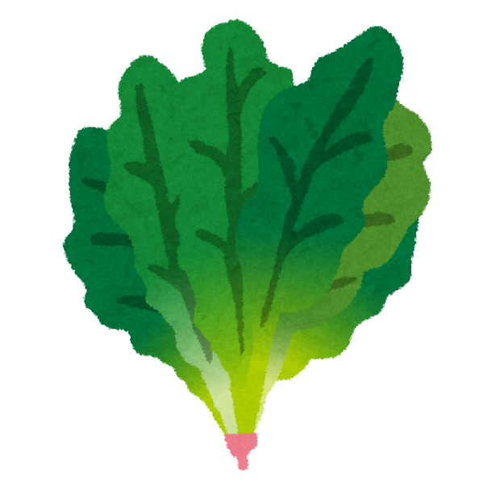
答え ④
ほうれんそうは冬が旬（１１～２月）の野菜です。
なすは、７～８月、アスパラガスとさやえんどうは、５～６月が旬です。
旬の野菜は、太陽と大地から最適な恵みを受けて育っているため、生命力が強く、栄養価も高くなっています。また旬のものは、その時期に大量に出回り価格も安くなるので、ぜひ「旬」を意識して食べてくださいね。

Slide 8
第４問
冬が旬の食べ物はどれでしょう？
①きゅうり
②とうもろこし
③はくさい

Slide 9
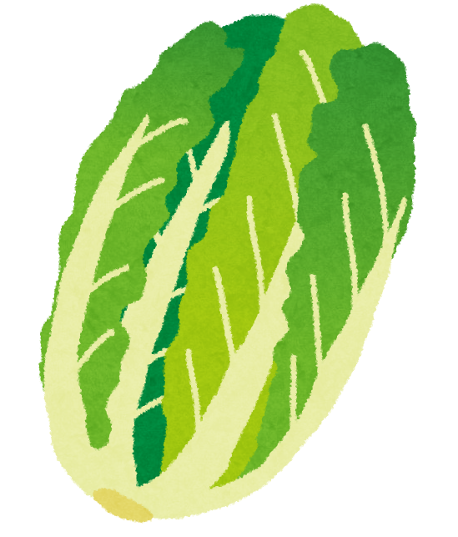
答え ③
白菜は冬が旬の野菜で、鍋物に欠かせないものです。煮込むとやわらかくなり、煮物・汁物・炒め物・漬物などに使われます。食物せんいやミネラルが豊富に含まれています。

